Slide 1
БАЗОН ÆМБИСÆНДТÆ

Slide 2
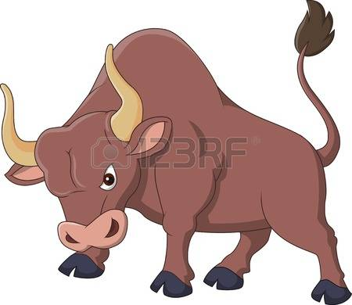
Цæваг галæн йæ сыкъа сæтты.

Slide 3
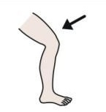
Гæдыйы къах цыбыр у.

Slide 4
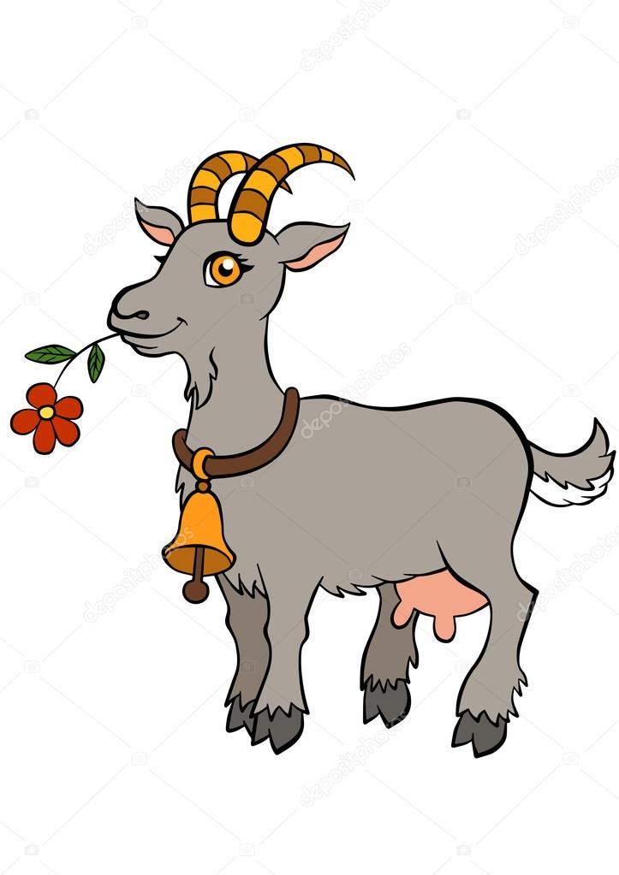
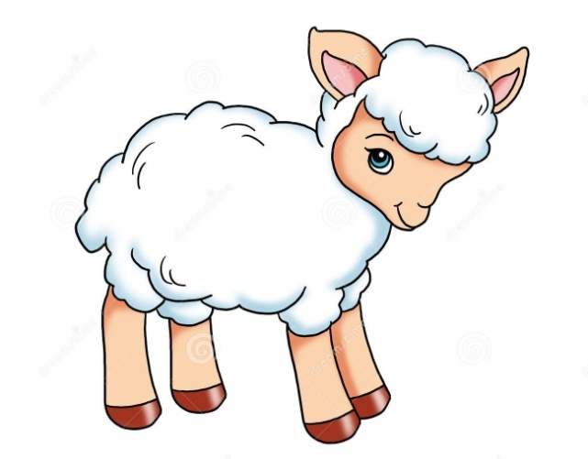
Сæгъæй уæрыкк нæ гуыры
æй
нæ
ы

Slide 5
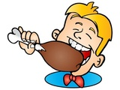
Дæ дзыхыл хæц æмæ дзидза хæрай.
Дæ
ыл
æмæ

Slide 6
Зæрдæйы дуар дзых у.
йы
у

Slide 7
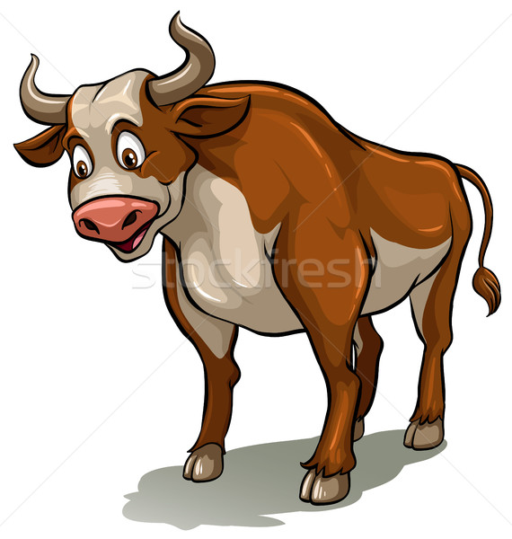
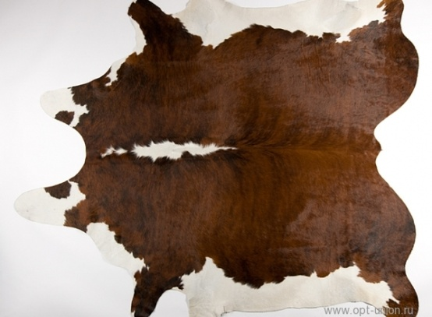
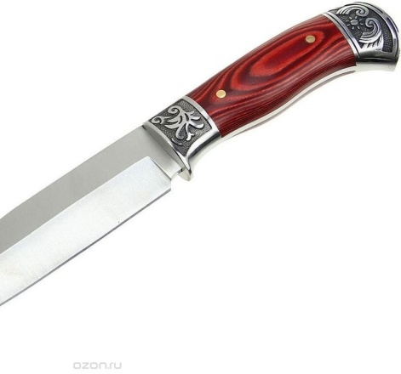
Гал бастыгъта, æмæ кард йæ къæдзилыл асаст.

Slide 8
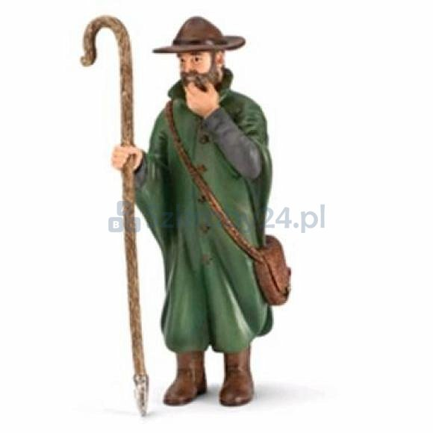
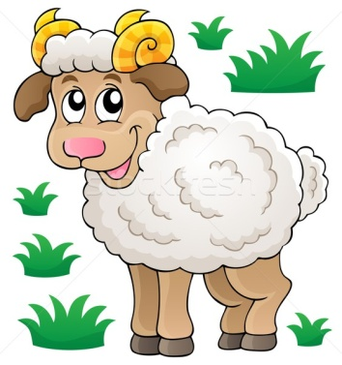
Хорз фыййау пыхсы дæр ары йæ фосы фæд.
хорз
ары
йæ

